Slide 1
概率算法
柳银萍
ECNU
Yinping Liu

Slide 2
在第一、二讲的学习中，我们知道算法有一个属性为确定性。算法对所有可能的输入，都必须能够得到正确的答案。然而，有很多确定性的算法，其性能很坏。特别是有很多具有很好的平均运行时间的算法，在最坏情况下，却具有很坏的性能。因此，就出现了采用随机选择的方法来改善算法的性能。包含随机选择的算法就称为概率算法。
ECNU
Yinping Liu

Slide 3
随机算法的基本思路
随机算法是指在算法中执行某些步骤时，所进行的选择是随机的。在随机算法中，除接收算法的输入外，还接收一个随机的位流，以便在算法的运行过程中，进行随机选择。通常把问题P的随机算法定义为：
设I是问题P的一个实例，在用算法解I的某些时刻，随机地选择某个输入b∈I,由b来决定算法的下一步动作。
随机算法把随机性注入算法之中，改善了算法设计与分析的灵活性，提高了算法的解题能力。
ECNU
Yinping Liu

Slide 4
随机算法的两大优点：
1. 随机算法所需要的执行时间和空间，经常小于同一
问题的已知最好的确定性算法；
2. 随机算法的实现比较简单，也比较容易理解。
随机算法的类型
随机算法主要有四种类型：数值概率算法、拉斯维加斯(Las Vegas) 算法、蒙特卡罗(Monte Carlo)算法和舍伍德(Sherwood)算法。
ECNU
Yinping Liu

Slide 5
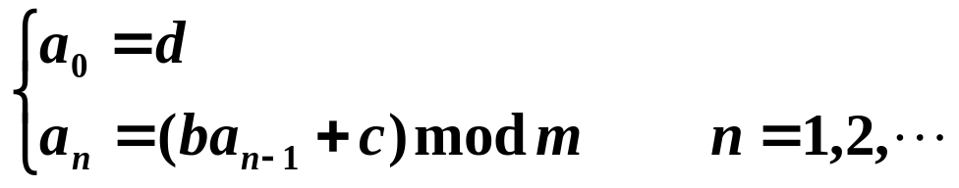
随机数
随机数在概率算法设计中扮演着十分重要的角色。在现实计算机上无法产生真正的随机数，因此在概率算法中使用的随机数都是一定程度上随机的，即伪随机数。
线性同余法是产生伪随机数的最常用的方法。由线性同余法产生的随机序列a₀,a₁,…,a_{n}满足
其中b≥0，c≥0，d≤m。d称为该随机序列的种子。如何选取b、c和m直接关系到所产生的随机序列的随机性能。这是随机性理论研究的内容，已超出本课程的范围。从直观上，m应取得充分大，可取m为机器大数。另外有gcd(m, b)=1，可取b为一素数。
ECNU
Yinping Liu

Slide 6
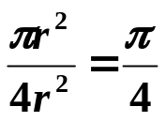
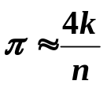
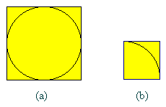
数值概率算法
例1.用随机投点法计算π值
设有一半径为r的圆及其外切四边形。向该正方形随机地投掷n个点。设落入圆内的点数为k。由于所投入的点在正方形上均匀分布，因而所投入的点落入圆内的概率为 。所以当n足够大时，k与n之比就逼近这一概率。从而 。
ECNU
Yinping Liu

Slide 7
public static double darts(int n)
{ // 用随机投点法计算π值
int k=0;
for (int i=1;i <=n;i++) {
double x=dart.fRandom();
double y=dart.fRandom();
if ((x*x+y*y)<=1) k++;
}
return 4*k/(double)n;
}
ECNU
Yinping Liu

Slide 8
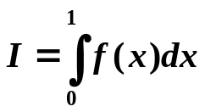
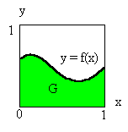
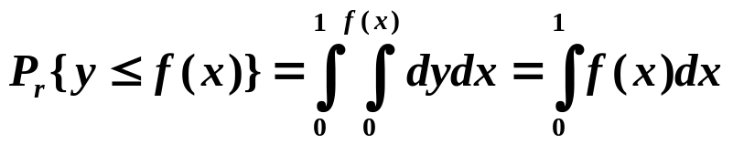
例2. 计算定积分
设f(x)是[0，1]上的连续函数，且0≤f(x)≤1。需要计算的积分为 , 积分I等于图中的面积G。
在图所示单位正方形内均匀地作投点试验，则随机点落在曲线
下面的概率为
假设向单位正方形内随机地投入n个点(x_{i},y_{i})。如果有m个点落
ECNU
Yinping Liu

Slide 9
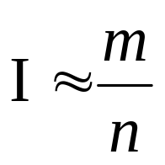
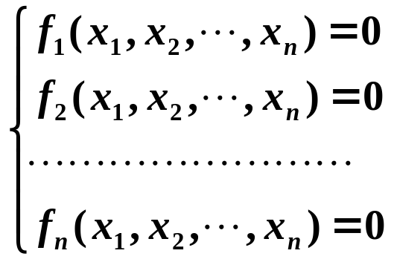
入G内，则随机点落入G内的概率
例3. 解非线性方程组
求解下面的非线性方程组
其中，x₁,x₂,…,x_{n}是实变量，f_{i}是未知量x₁,x₂,…,x_{n}的非线性实函数。要求确定上述方程组在指定求根范围内的一组解.
ECNU
Yinping Liu

Slide 10
在指定求根区域D内，选定一个随机点x₀作为随机搜索的出发点。在算法的搜索过程中，假设第j步随机搜索得到的随机搜索点为x_{j}。在第j+1步，计算出下一步的随机搜索增量Δx_{j}。从当前点x_{j}依Δx_{j}得到第j+1步的随机搜索点。当f<ε时，取为所求非线性方程组的近似解。否则进行下一步新的随机搜索过程。
ECNU
Yinping Liu

Slide 11
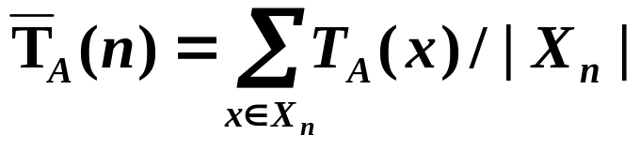

舍伍德(Sherwood)算法
令A是一个确定性算法，它对输入实例x 的运行时间记为T_{A}(x).假定X_{n}是算法A的输入规模为n的所有输入实例的全体，则算法A的平均运行时间为
显然，这不排除存在着个别实例x∈X_{n}, 使得
实际上，很多算法对不同的输入数据，显示出很不同的运行性能。例如，当输入数据是均匀分布时，快速排序算法的运行时间是Θ(nlogn). 而当输入数据已几乎按递增或递减顺序排列时，算法的运行时间变坏就是这种情况。
ECNU
Yinping Liu

Slide 12
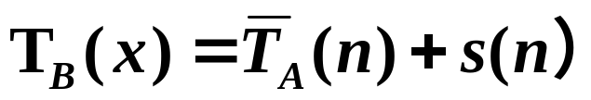

如果存在一种随机算法B，使得对规模为n的每一个实例x∈X_{n},都有：
偶然会有一个具体实例x∈X_{n}, 算法B运行这个实例所花费的时间，可能比上式所表示的运行时间更长一些，但这是由于算法的随机选择所引起的，与算法的输入实例无关。这就可消除不同输入实例对算法性能的影响。
特别当s(n) 与 相比很小而可以忽略时，舍伍德类型的随机算法显示出很好的性能。
ECNU
Yinping Liu

Slide 13
例1. 随机快速排序算法
我们知道，在快速排序算法(quick_sort)中，采用数组的第一个元素作为枢点元素进行排序，则平均运行时间为Θ(nlogn). 但在最坏情况下，数组中的元素已按递增或递减顺序排列时，运行时间是Θ(n²). 这种最坏情况时有发生。例如，有一个很大的排过序的文件，附加一个关键字很小的元素之后，再重新对它进行排序，这时它的运行时间就接近于Θ(n²).
如果随机地选取一个元素作为枢点，算法的行为不受数组元素的输入顺序所影响，就可避免这种情况的发生。这时，最坏的情况是由于随机选择的枢点所引起的。若所选择的枢点，恰好使所选择的元素序列构成一个递增或递减顺序，就是最坏的情况，但我们可以认为这种可能性是微乎其微的。
ECNU
Yinping Liu

Slide 14
随机选择枢点的快速排序算法
Template <class Type>
void quick_sort_random(Type A[ ], int low, int high)
{
random_seed(0) ; // 选择当前系统时间为随机数种子
r_quicksort(A, low, high);
}
void r_quicksort(Type A[ ], int low, int high)
{
int k;
if (low<high) {
k=random(low,high);
swap(A[low],A[k]);
k=split(A, low, high);
ECNU
Yinping Liu

Slide 15
r_quicksort(A, low, k-1);
r_quicksort(A, k+1,high);
}
}
该算法在最坏情况下，仍需Θ(n²)时间. 这是由于第i次随机产生的枢点元素恰是数组中第i大或第i小的元素所造成的。 但这样情况的可能性微乎其微。因此，输入数据的任何排序顺序，都不可能使算法行为处于最坏的情况。
例2. 随机选择算法
加入随机选择因素，可以改善算法的性能。如果输入规模为n, 可以证明，这个算法的时间复杂性小于4n.
ECNU
Yinping Liu

Slide 16
随机选择算法
输入：从数组A的第一个元素下标为low，最后一个元素下标为
high中，选择第k小元素
输出： 所选择的元素
template<class Type>
Type select_random(Type A[], int low, int high, int k)
{
random_seed(0); // 选择系统当前时间作为随机数种子
k=k-1;
return r_select(A, low, high, k);
}
Type r_select(Type A[], int low, int high, int k)
{
int i;
if(high-low<=k) return A[high];
else {
ECNU
Yinping Liu

Slide 17
i=random(low,high);
swap(A[low],A[i]);
i=split(A, low, high);
if((i-low)=k) return A[i];
else if((i-low)>k)
return r_select(A, low, i-1, k);
else
return r_select(A, i+1,high, k-i-1);
}
}
ECNU
Yinping Liu

Slide 18
有时也会遇到这样的情况，即所给的确定性算法无法直接改造成舍伍德型算法。此时可借助于随机预处理技术，不改变原有的确定性算法，仅对其输入进行随机洗牌，同样可收到舍伍德算法的效果。例如，对于确定性选择算法，可以用下面的洗牌算法shuffle将数组a中元素随机排列，然后用确定性选择算法求解。这样做所收到的效果与舍伍德型算法的效果是一样的。
public static void shuffle(Type a[], int n)
{// 随机洗牌算法
rnd = new Random();
for (int i=1;i<n; i++) {
int j=rnd.random(n-i+1)+i;
MyMath.swap(a, i, j);
}
}
ECNU
Yinping Liu

Slide 19
拉斯维加斯算法
舍伍德类型的随机算法消除了算法的不同输入实例对算法性能的影响。对所有输入实例而言，它的运行时间相对比较均匀，时间复杂性与原来的确定性算法的时间复杂性相当。拉斯维加斯算法是另一种类型的随机算法，它有时运行成功，有时运行失败。因此，需要对一个实例反复地运行，直到成功地得到问题的解为止。
public static void obstinate(Object x, Object y)
{// 反复调用Las Vegas算法LV(x,y)，直到找到问题的一个解y
boolean success= false;
while (!success) success=lv(x,y);
}
ECNU
Yinping Liu

Slide 20
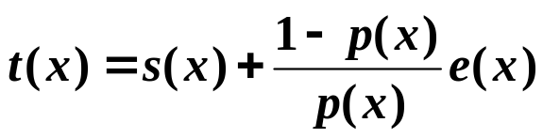
设p(x)是对输入x调用拉斯维加斯算法获得问题的一个解的概率。一个正确的拉斯维加斯算法应该对所有输入x均有p(x)>0。
设t(x)是算法obstinate找到具体实例x的一个解所需的平均时间 ,s(x)和e(x)分别是算法对于具体实例x求解成功或求解失败所需的平均时间，则有：
解此方程可得：
例1. 字符串匹配
给定两个长度分别为n 和m 的字符串S 和P，n≥m，判断S中是否包含有与P相匹配的子串，称为字符串匹配。字符串匹配是模
式匹配的一种特殊形式。有时，把字符串S称为正文，把字符串
ECNU
Yinping Liu

Slide 21
P称为模式。
字符串匹配最简单的算法：
在正文S中设置一个长度为m的窗口，逐个字符地检查位于窗口中的子串是否与模式P相匹配。该算法所需的比较次数为
m(n-m+1)=Θ(mn).
另外一种匹配算法称为RK(Rabin Karp)算法，其思想方法是对窗口中的子串与模式P都赋予一个Hash 函数，只有在窗口中子串的Hash函数值与模式P的Hash函数值相等时，才检查窗口中的子串是否与模式P相匹配；否则，就不进行检查，直接移动到下一个窗口。这就大大地提高了检查字符串匹配的速度。
ECNU
Yinping Liu

Slide 22
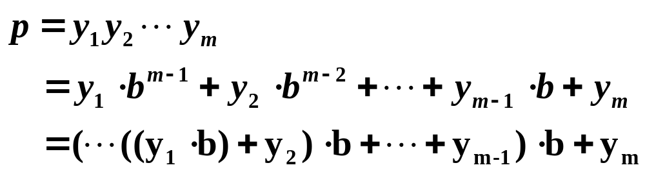
假定正文S和模式P中出现的字符集为∑={a₀,a₁,…,a_{b-1}}, 其中b=| ∑ |. 令自然数集为N_{b}={0, 1, …, b-1}，函数 ch: ∑→N_{b}为
ch(a_{i})=i
令S=s₁s₂…s_{n}, P=p₁p₂…p_{m}，窗口中的子串
W_{i+1}=s_{i+1}s_{i+2}…s_{i+m},i=0,1,…,n-m.
把字符串中的每一个字符都用函数ch映射为0~b-1的正整数，则模式P及窗口中的子串可表示为以b为其基底的，具有m位数字的b进制数。例如，模式P的b进制数p可表示为
ECNU
Yinping Liu

Slide 23
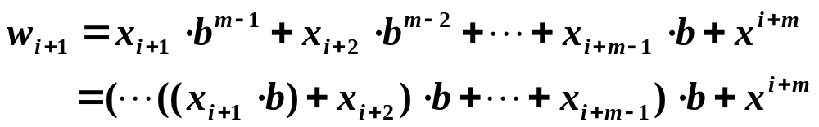
其中y_{i}=ch(p_{i}),i=1,2,…,m。同样，窗口中的子串W_{i+1}的b进制数w_{i+1}可表示为
其中x_{i}=ch(s_{i}), i=1,2,…,n. 则对窗口中的子串W_{i+1}的b进制数w_{i+1}，有如下的递推关系
引入Hash函数：
h(p)=p mod q
h(w_{i})=w_{i} mod q
ECNU
Yinping Liu

Slide 24
其中q是足够大的素数。则对窗口中的子串W_{i+1}的b进制数w_{i+1}的Hash函数h(w_{i+1})，有如下递推关系：
字符串匹配算法描述
void match(char s[], long n, char p[], long m, long &loc, long q)
{
long b=BASE; // 字符集∑的字符个数
long i, j, k;
long w=0, p=0;
long x=1;
for(i=0; i<m-1; i++)
x=(x*b)%q; // 计算b^{m-1} mod q
for (i=0; i<m; i++)
w=(w*b+ch(S[i]) )%q; // 第一个窗口子串的Hash 值
ECNU
Yinping Liu

Slide 25
for (i=0; i<m; i++)
p=(p*b+ch(P[i]) )%q; // 模式串的Hash 值
i=0; loc=-1;
while ((i<n-m)&&(loc==-1)){
if(w==p) {
for(k=0; k<m; k++)
if(S[i+k]!=P[k]) break;
if (k>=m) // 模式串全部检查完毕，则窗口子串匹配
loc=i; // 否则不匹配
}
w=((w-s[i]*x)*b+s[i+m])%q;
i++;
}
}
ECNU
Yinping Liu

Slide 26

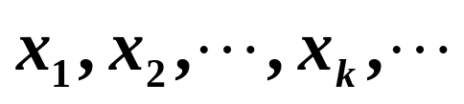
例2.整数因子分割
确定性算法求n的因子，其时间复杂度为O(n^{1/2}),当n的位数是m时，其时间复杂度为O(10^{m/2}), 是一个指数时间算法，效率很低。
求整数因子的另一个算法是Pollard 算法，它是一个拉斯维加斯算法。其思路如下：
在开始时选取0～n-1范围内的随机数，然后递归地由
产生无穷序列
对于i=2^{k}，以及2^{k}<j≤2^{k+1}，算法计算出x_{j}-x_{i}与n的最大公因子 d=gcd(x_{j}-x_{i}，n)。如果d是n的非平凡因子，则实现对n的一次分割，算法输出n的因子d。
ECNU
Yinping Liu

Slide 27
private static void pollard(int n)
{// 求整数n因子分割的拉斯维加斯算法
rnd = new Random(); // 初始化随机数
int i=1,k=2;
int x=rnd.random(n),y=x; // 随机整数
while (true) {
i++;
x=(x*x-1)%n;
int d=gcd(y-x,n); // 求n的非平凡因子
if ((d>1) && (d<n)) System.out.println(d);
if (i==k) {
y=x;
k*=2; }
}
}
ECNU
Yinping Liu

Slide 28

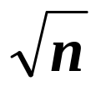
对Pollard算法更深入的分析可知，执行算法的while循环约 次后，Pollard算法会输出n的一个因子p。由于n的最小素因子p≤ ，故Pollard算法可在O(n^{1/4})时间内找到n的一个素因子。
ECNU
Yinping Liu

Slide 29
蒙特卡罗算法
在实际应用中常会遇到一些问题，不论采用确定性算法或概率算法都无法保证每次都能得到正确的解答。蒙特卡罗算法则在一般情况下可以保证对问题的所有实例都以高概率给出正确解，但是通常无法判定一个具体解是否正确。
设p是一个实数，且1/2<p<1。如果一个蒙特卡罗算法对于问题的任一实例得到正确解的概率不小于p，则称该蒙特卡罗算法是p正确的，且称p-1/2是该算法的优势。
如果对于同一实例，蒙特卡罗算法不会给出2个不同的正确解答，则称该蒙特卡罗算法是一致的。
ECNU
Yinping Liu

Slide 30
有些蒙特卡罗算法除了具有描述问题实例的输入参数外，还具有描述错误解可接受概率的参数。这类算法的计算时间复杂性通常由问题的实例规模以及错误解可接受概率的函数来描述。
ECNU
Yinping Liu

Slide 31
例1.主元素问题
设T[1:n]是一个含有n个元素的数组。当|{i|T[i]=x}|>n/2时，称元素x是数组T的主元素。
public static boolean majority(int t[], int n)
{// 判定主元素的蒙特卡罗算法
rnd = new Random();
int i=rnd.random(n)+1;
int x=t[i]; // 随机选择数组元素
int k=0;
for (int j=1;j<=n;j++)
if (t[j]==x) k++;
return (k>n/2); // k>n/2 时t含有主元素
}
ECNU
Yinping Liu

Slide 32
public static boolean majorityMC(int t[], int n, double e)
{// 重复多次调用算法majority
int k= (int) Math.ceil(Math.log(1/e)/Math.log(2));
for (int i=1;i<=k;i++)
if (majority(t,n)) return true;
return false;
}
对于任何给定的ε>0，算法majorityMC重复调用⎡log(1/ε)⎤ 次算法majority。它是一个偏真蒙特卡罗算法，且其错误概率小于ε。算法majorityMC所需的计算时间显然是O(nlog(1/ ε))。
ECNU
Yinping Liu

Slide 33
例2. Miller-Rabin 素性测试算法
费马定理 如果p是一个素数，且0<a<p，则
a^{p-1} ≡1(mod p).
二次探测定理 如果p是一个素数，且0<x<p，则方程
x²≡1(mod p)的解为x=1，p-1。
费马定理和二次探测定理给出了素数的两个必要条件，著名的Miller-Rabin素性测试算法就是以此为基础的，它是随机算法。
ECNU
Yinping Liu

Slide 34
虽然Wilson定理（对于给定的正整数n，n素数的充要条件是(n-1)!≡-1(mod n)）给出了一个数是素数的充要条件，但根据它来进行素性测试所需的计算量太大，无法实现对较大整数的测试。目前，尽管高效的确定性的素性测试算法尚未找到，但已有一些随机算法可用于素性测试及大整数的因数分解。下面描述的Miller-Rabin素性测试算法就是一个这样的算法。
ECNU
Yinping Liu

Slide 35







假设n 是奇素数，则n-1必为偶数。令n-1=2^{q}⋅m。随机选取整数0<a<n。由费马定理， 。由二次探测定理可知： 或 。若 成立，则再次由二次探测定理可知： 或 。如此反复应用二次探测定理, 直到某一步 （0≤r≤q-1）或 。总之，若n是素数，则a^{m}≡1(mod n)，或存在0≤r≤q-1，满足 。
ECNU
Yinping Liu

Slide 36

给定奇数n（设n-1=2^{q}⋅m。），为了判断n是否是素数，首先测试 是否成立，若不成立，则n一定是合数；若成立，则进一步考察下面的Miller序列：
。
若a^{m}≡1(mod n)，或者存在某个整数0≤r≤q-1，使
，则称n通过Miller测试。由上面的分析可知，素数一定通过Miller测试。所以，如果n不能通过Miller测试，则n一定是合数；如果n能通过Miller测试，则n很可能是素数。这就是Miller-Rabin算法。
算法描述如下：
ECNU
Yinping Liu

Slide 37
private static int power(int a, int p, int n)
{// 计算 a^{p} mod n，并实施对n的二次探测
int x, result;
if (p==0) result=1;
else {
x=power(a,p/2,n); // 递归计算
result=(x*x)%n; // 二次探测
if ((result==1)&&(x!=1)&&(x!=n-1))
composite=true;
if ((p%2)==1) // p是奇数
result=(result*a)%n;
}
return result;
}
ECNU
Yinping Liu

Slide 38
public static boolean prime(int n)
{// 素数测试的蒙特卡罗算法
rnd = new Random();
int a, result;
composite=false;
a=rnd.random(n-3)+2;
result=power(a,n-1,n);
if (composite||(result!=1)) return false;
else return true;
}
可以证明Miller-Rabin算法给出错误结果的概率小于等于1/4。若反复测试k次，则错误概率可降低为(1/4) ^{k}。这是一个很保守的估计，实际使用的效果要好得多。
ECNU
Yinping Liu

